Slide 1
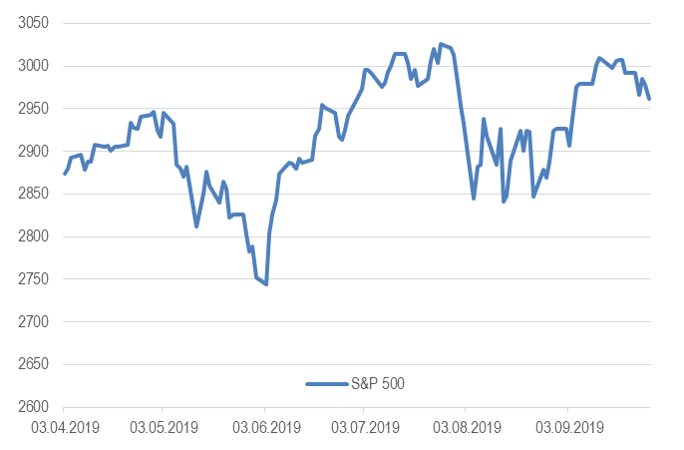
Global Equities Weekly
30.09.19
Еженедельный обзор рынков
Волатильность вернулась на рынки акций. Сразу два события на прошлой неделе привели к резкому падению рынков более чем на 1%. Во вторник таким событием стало обсуждение импичмента в США, а в пятницу – слух об идее ограничить доступ китайских компаний на американские биржи. В итоге индекс S&P 500 закончил неделю на минимуме с 4 сентября.
Российский рынок все-таки последовал за нефтью. На прошлой неделе российский индекс потерял 1,5%, двинувшись вслед за нефтью, хотя его падение было слегка смягчено небольшим ослаблением рубля. Помимо нефтегазовых фишек, в минусе закрыли неделю металлурги и представители финансового сектора. Из корпоративных новостей отметим новую стратегию и дивидендную политику ФосАгро, что однако не спасло бумаги компании от очень слабой фундаментальной картины на рынке, и готовящееся SPO РусАгро, что помогает акциям немного восстановить падение с начала года.
Нефть скорректировалась на 4% на фоне восстановления добычи в Саудовской Аравии и слабой статистики. Согласно данным СМИ, Саудовская Аравия полностью восстановила добычу в прошлую пятницу после атаки беспилотных дронов. На этой новости нефть могла просесть еще сильнее, однако сильные макроэкономические данные из Китая, опубликованные утром в понедельник, не дали этому падению набрать обороты. Еженедельная статистика в США была умеренно негативна: запасы нефти в стране увеличились на 2,4 млн бар. (ожидали снижение на 0,3 млн бар.), добыча выросла на 100 тыс. бар. в сутки до 12,5 млн бар. в сутки, а количество вышек снизилось на 6 до 713 единиц.
Емельянов Никита
nemelyanov@sistema-capital.com
Investable Universe
Ушаков Андрей
aushakov@sistema-capital.com
Russian Biotech Channel
Асатуров Константин
kasaturov@sistema-capital.com
Сырьевые рынки
Рисунок 1. Индекс S&P 500
Настоящий отчет подготовлен ООО УК «Система Капитал» (далее Компания) (лицензия профессионального участника рынка ценных бумаг на осуществление деятельности по управлению ценными бумагами № 045-13853-001000 выдана Банком России 13.03.2014 г.) только в информационных целях. Ни информация, ни мнения не должны рассматриваться как предложение, рекомендация или оферта на покупку или продажу каких-либо финансовых инструментов. Этот отчет также не является ни инвестиционным, ни налоговым советом, ни консультацией, и он не учитывает особенности инвестиционной стратегии, склонность к риску и финансового положения тех, кто может получить этот отчет. Инвесторам следует самим принимать решения об обоснованности инвестиций в каждый финансовый инструмент или инвестиционных стратегий, упомянутых в данном отчете.

Slide 2
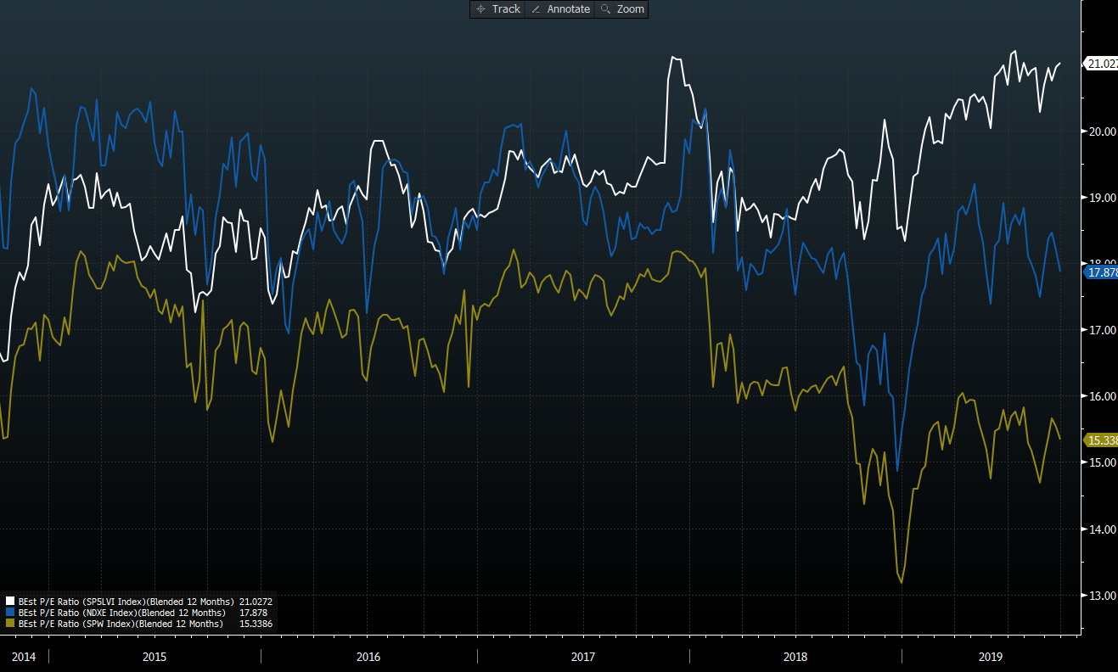
Global Equities Weekly
30.09.19
Неделя на американском рынке акций
На прошедшей неделе мы увидели традиционную для последнего времени динамику, когда распродажа в акциях не касается сегмента защитных бумаг. В частности, индекс S&P 500 Low Volatility завершил неделю ростом на 0,5%, в то время как S&P 500 High Beta Index (состоящий из наиболее волатильных бумаг из состава S&P 500) упал на 2,2%. Вообще, динамика S&P 500 Low Volatility в этом году вполне подходит под описание «непрерывно растет», т.к. максимальная просадка составила всего 3,5% (с середины июля по 5 августа). Даже по основному индексу S&P 500 мы видели 2 коррекции по 6%+ за последние полгода, а индекс S&P 500 High Beta уже 2 раза в течение года падал на 12%+. Неудивительно, что такой безудержный рост защитных акций привел к росту мультипликаторов до многолетних максимумов. На графике ниже можно увидеть сравнение коэффициентов P/E для индексов S&P 500 Low Volatility, Nasdaq 100 Equal Weight и S&P 500 Equal Weight. Мы специально взяли не классические индексы, а их equal weight версии, чтобы убрать эффект Amazon, Apple, Microsoft и других крупных компаний и посмотреть на мультипликаторы действительно средней компании из индексов. При этом мы считаем сравнение S&P Low Volatility с Nasdaq EW даже более показательным, т.к. и в этих индексах почти не представлены финансовые и промышленные сектора, которые сейчас находятся под давлением и их дисконт по мультипликаторам фундаментально обоснован. На графике видно, что с 2015 по середину 2018 года S&P 500 Low Volatility (белая линия) и Nasdaq EW (синяя линия) были оценены одинаково: 18 – 20 по P/E. Однако с середины 2018 года мультипликаторы сильно расходятся, а сейчас премия защитных акций составляет уже 17%. При этом фундаментальных оснований для такой премии мы не видим. Более того, доходы компаний из индекса Nasdaq растут в 3 раза быстрее: 15% годовых против 5% по S&P 500 Low Volatility. При этом мы берем не фактические результаты, а прогнозы на ближайшие 2 года. Интересно, что в среднем по индексу S&P 500 Equal Weight (желтая линия) ожидается рост EPS на 10% годовых. При этом премия защитных акций относительно S&P 500 EW составляет уже 37%.
По этой причине мы считаем, что сейчас очень опасно инвестировать в защитные акции. В случае падения рынка акций их «защита» не спасет от убытков, а в случае роста они могут сильно отстать от рыка.
Рисунок 2. Сравнение мультипликаторов по индекса S&P 500 Low Volatility, Nasdaq EW, S&P 500 EW.
Настоящий отчет подготовлен ООО УК «Система Капитал» (далее Компания) (лицензия профессионального участника рынка ценных бумаг на осуществление деятельности по управлению ценными бумагами № 045-13853-001000 выдана Банком России 13.03.2014 г.) только в информационных целях. Ни информация, ни мнения не должны рассматриваться как предложение, рекомендация или оферта на покупку или продажу каких-либо финансовых инструментов. Этот отчет также не является ни инвестиционным, ни налоговым советом, ни консультацией, и он не учитывает особенности инвестиционной стратегии, склонность к риску и финансового положения тех, кто может получить этот отчет. Инвесторам следует самим принимать решения об обоснованности инвестиций в каждый финансовый инструмент или инвестиционных стратегий, упомянутых в данном отчете.

Slide 3
Global Equities Weekly
30.09.19
Макроэкономическая статистика
Как и ожидалось, в центре внимания на прошедшей неделе были геополитические вопросы, а не статистика. А жаль, цифры были довольно сильными. Отличный результат зафиксирован в августе по продажам на первичном рынке недвижимости, также вопреки ожиданиям сокращения заказов на товары длительного пользования был зафиксирован рост. Финальная оценка ВВП США за 2 квартал без изменений, рост составил 2%. Теперь на очереди 3 квартал, консенсус ждёт замедления до 1,9%, что совсем не похоже на рецессию, которой всех пугают. Отметим хорошие данные по промышленности из Китая, и если государственная оценка пока только приближается к пограничным 50 пунктам, то данные от Caixin показали существенный прогресс.
На этой неделе мы ждём данные по рынкам труда США и Германии, консенсус нейтральный. В Великобритании выйдет финальная оценка ВВП за 2 квартал, без изменений. В ЕС выйдут данные по продажам в ритейле за август, этот показатель довольно предсказуем, так как основывается на уже вышедших данных по отдельным странам. Как обычно, отдельно ждём данные по дефициту торгового баланса США, с начала торговых войн показатель только ухудшается, что противоречит заявленным Трампом целям.
Настоящий отчет подготовлен ООО УК «Система Капитал» (далее Компания) (лицензия профессионального участника рынка ценных бумаг на осуществление деятельности по управлению ценными бумагами № 045-13853-001000 выдана Банком России 13.03.2014 г.) только в информационных целях. Ни информация, ни мнения не должны рассматриваться как предложение, рекомендация или оферта на покупку или продажу каких-либо финансовых инструментов. Этот отчет также не является ни инвестиционным, ни налоговым советом, ни консультацией, и он не учитывает особенности инвестиционной стратегии, склонность к риску и финансового положения тех, кто может получить этот отчет. Инвесторам следует самим принимать решения об обоснованности инвестиций в каждый финансовый инструмент или инвестиционных стратегий, упомянутых в данном отчете.

Slide 4
Global Equities Weekly
30.09.19
Корпоративные новости
На прошлой неделе прошла хорошая новость по нашей позиции - крупнейшей нефтеперерабатывающей компании в США Marathon Petroleum. Ее миноритарный, но многоуважаемый акционер в лице Elliott Management, владеющий 2,5%-ым пакетом, написал письмо менеджменту компании, где предложил ей разделиться на 3 более мелкие структуры, согласно сегментам бизнеса компании: нефтепереработка, розничная дистрибьюция и транспортировка и логистика (midstream). По оценке представителей Elliott, такой манёвр может увеличить суммарную стоимость трёх компаний по сравнению с текущей структурой на 22 млрд долл., что предполагает рост к спотовой цене бумаги на уровне 61%. Надо отметить, что предложение Elliott оправдано, с чем даже согласны некоторые представители sell-side. Кроме того, предложение Elliott подхватили другие акционеры и предложили пойти дальше и уволить CEO Marathon Petroleum, на которого возложили вину за «андерперформанс» бумаги по сравнению с конкурентами. Интересно отметить, что к обвинениям CEO и в целом плану Elliot присоединились даже бывшие члены совета директоров Andeavour, которая была приобретена Marathon Petroleum в прошлом году. В свою очередь совет директоров Marathon Petroleum выразил свою поддержку текущему CEO, хотя и решил воздержаться относительно комментариев о потенциальном разделении компании. Мы в целом считаем, что деление компании на 3 более сфокусированные на своем бизнесе структуры будет как минимум позитивно воспринято рынком и инвесторами. Помимо банального роста мультипликаторов, разделение компании положительно с точки зрения корпоративного управления и операционной эффективности, так как синергия между разными сегментами бизнеса довольно слабая. Касательно потенциального увольнения CEO мы бы высказывались куда более осторожно: как никак компания довольно четко выполняла свои обещания, и основную причину не самой выдающейся динамики акций мы видим в неблагоприятном фундаментальном раскладе на рынке нефтепереработки США. Акции Marathon Petroleum за прошлую неделю выросли на 13%, но мы считаем, что в случае поддержки предложения большим числом акционеров и развития этой темы дальше можно рассчитывать на больший рост. Кроме того, отметим в целом улучшающуюся фундаментальную картину на рынке американской нефтепеработки. Сложная ситуация с поставками из Саудовской Аравия и напряженная геополитическая обстановка на Ближнем Востоке создала предпосылки для расширения спреда Brent-WTI, что позитивно для таких игроков как Marathon Petroleum. Резюмируя, мы пока что рекомендуем оставаться в данной позиции, что и делаем в нашем портфеле.
Настоящий отчет подготовлен ООО УК «Система Капитал» (далее Компания) (лицензия профессионального участника рынка ценных бумаг на осуществление деятельности по управлению ценными бумагами № 045-13853-001000 выдана Банком России 13.03.2014 г.) только в информационных целях. Ни информация, ни мнения не должны рассматриваться как предложение, рекомендация или оферта на покупку или продажу каких-либо финансовых инструментов. Этот отчет также не является ни инвестиционным, ни налоговым советом, ни консультацией, и он не учитывает особенности инвестиционной стратегии, склонность к риску и финансового положения тех, кто может получить этот отчет. Инвесторам следует самим принимать решения об обоснованности инвестиций в каждый финансовый инструмент или инвестиционных стратегий, упомянутых в данном отчете.

